Slide 1


Slide 2
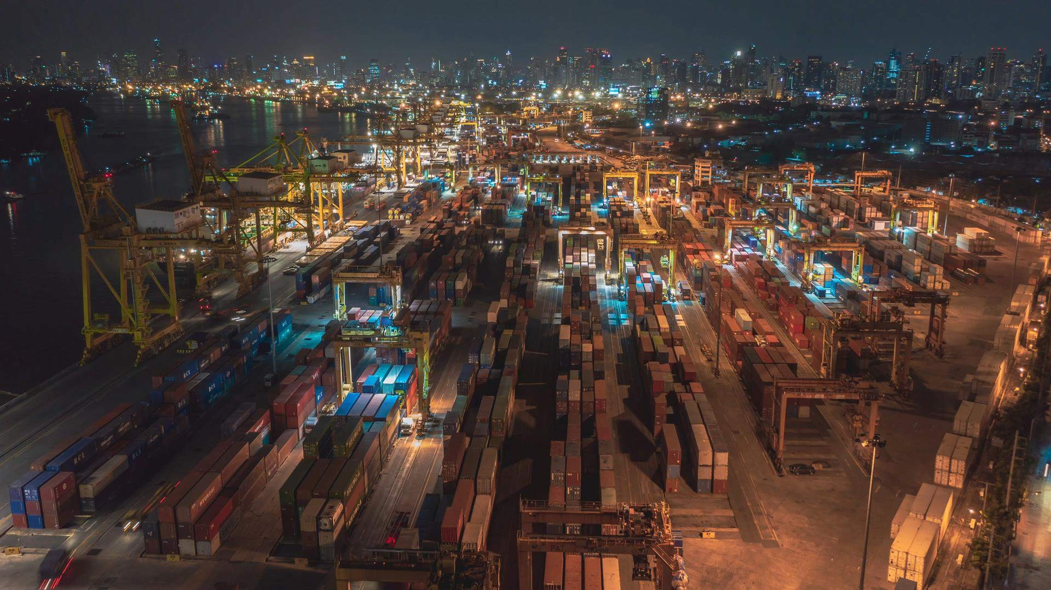
Pessoas + Tecnologia multiplicam resultado$
Antonio Muniz

Slide 3

US$ 1.3 Tri ao ano até 2032
Mercado da IA e RPA
Antes do ChatGPT era US$ 40 Bilhões por ano
Fonte: Livro Antifrágil 10X, Antonio MUNIZ (Editora Brasport, 2023)

Slide 4
dos executivos globais relataram que a inovação era MUITO importante para o crescimento
estavam insatisfeitos com o desempenho de inovação de suas organizações

Slide 5

Pessoas + Tecnologia = Resultado$ 10X

Slide 6

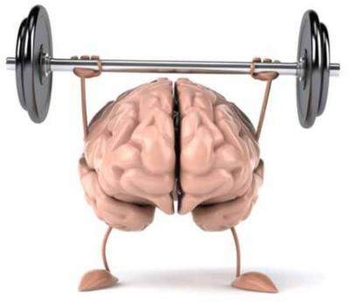
1. Se liga nos 3 Pilares e faça uma das 3 ações que indicarei
Como melhorar o seu resultado com essa palestra...
Aproveite 2 convites especiais
Oportunidade de ganhar os livros Antifrágil 10X e Carreira Sem Sofrer autografados durante o evento...

Slide 7
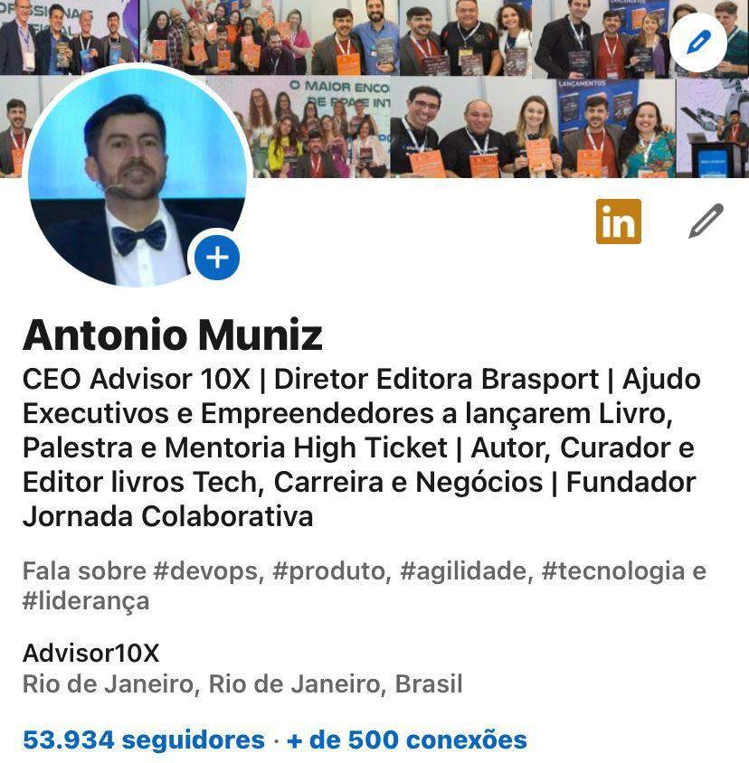
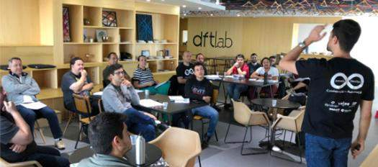
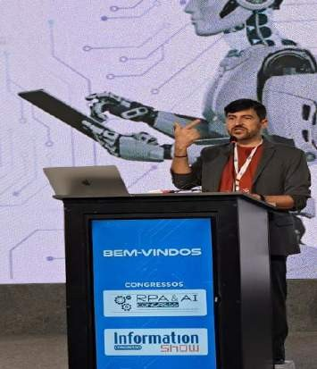
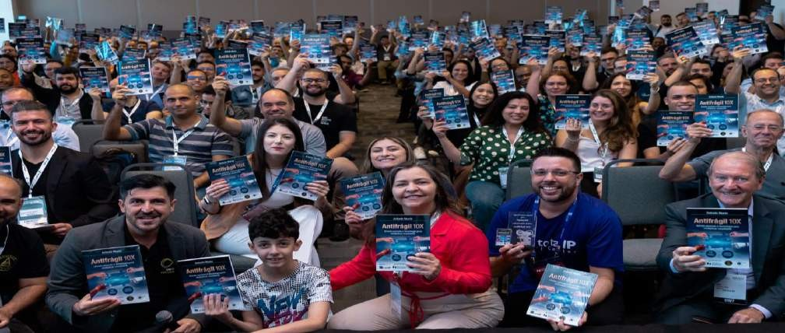
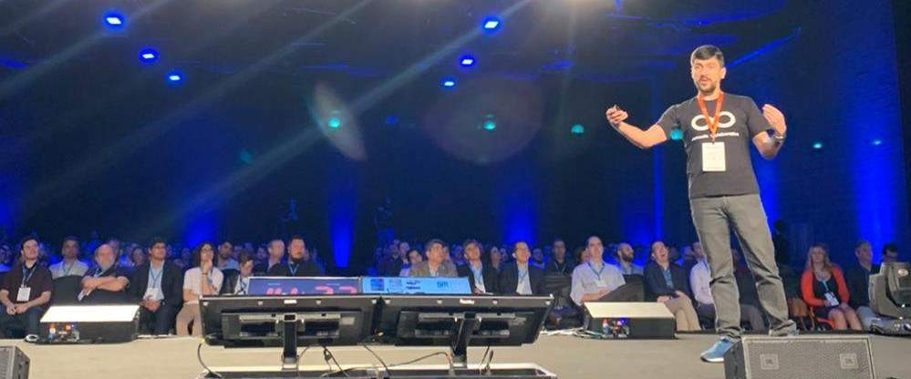
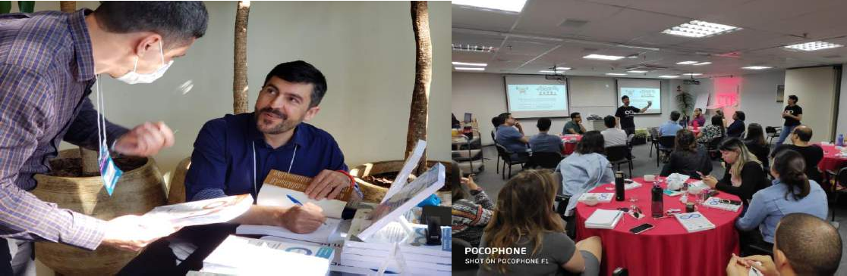







































Advisor, Conselheiro, Empreendedor, Escritor, Mentor, Palestrante

Slide 8
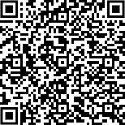
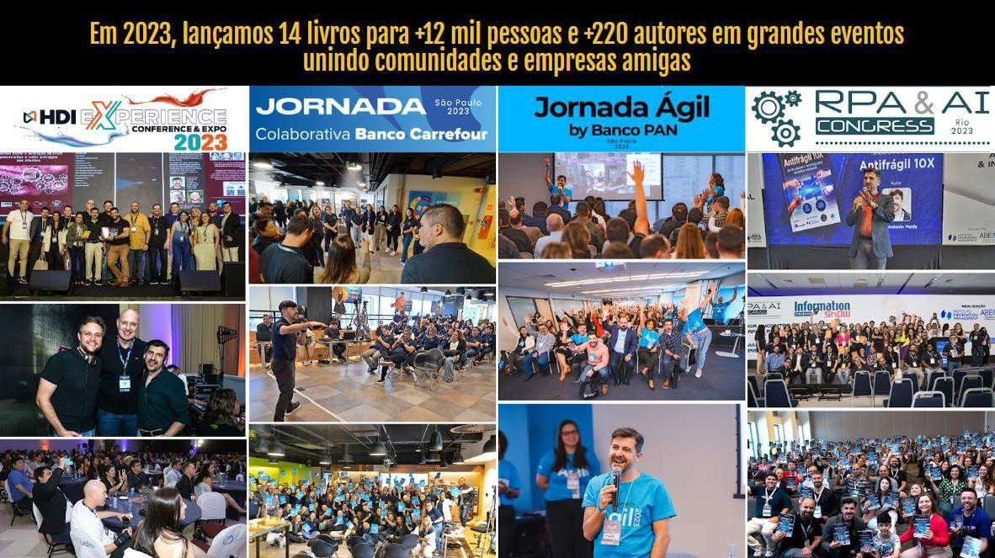

Convite 1: Participe da Jornada Colaborativa ☺ Doamos R$ 523 mil
Orientações no meu perfil do Linkedin para novos autores e curadores em 2024 e 2025

Slide 9

Primeiro pilar
Tecnologia e Experimentação

Slide 10

Quais atividades que a IA supera a humanidade?

Slide 11

1 bilhão
Devs já ativaram o Github Copilot em sua rotina de trabalho, aceitando mais de 3 bilhões de linhas de código
“Ferramentas como Copilot e ChatGPT se
tornarão a calculadora das futuras gerações”
Thomas Domke - CEO Git Hub

Slide 12


48 horas
IA conseguiu identificar
ocorrência de lesão renal aguda antes dos médicos
Fonte: Livro Antifrágil 10X, Antonio MUNIZ (Editora Brasport, 2023)

Slide 13


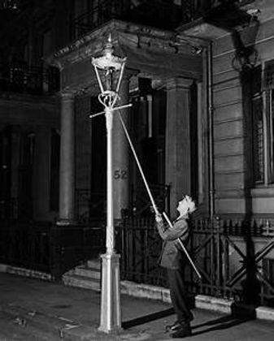
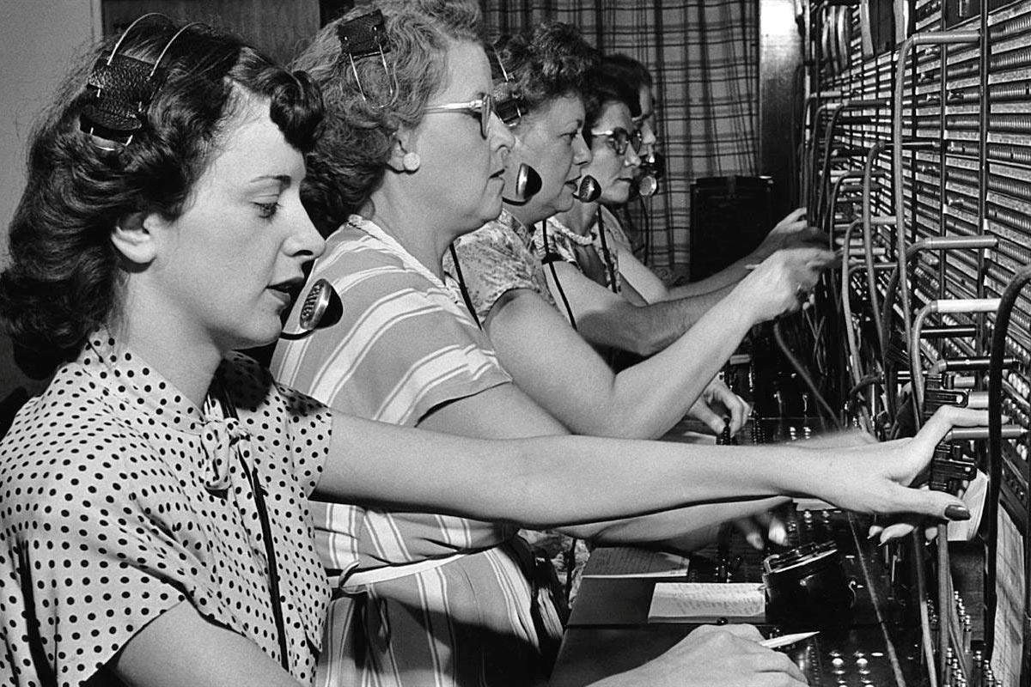
A tecnologia faz parte da nossa vida...

Slide 14
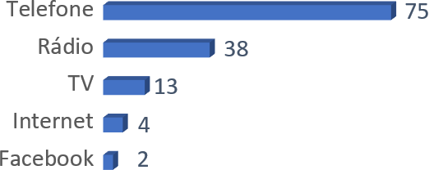

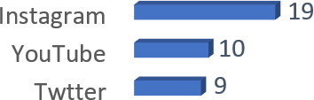
Em anos
50 Milhões usuários
A diferença é a velocidade cada vez maior...
Dias
ChatGPT = 100 milhões de usuários em 60 dias TikTok = Nove meses Instagram = Dois anos e meio
Meses
Fonte: MUNIZ, et al. Livro Jornada DevOps (Editora Brasport, 2019)

Slide 15
WhatsApp: Tecnologia + Experimentação
Jan/2010: BBerry, Symbiam e Android
Dez/2009: Fotos
Fev/2009: Msg texto
Jul/2018: Videoconf em grupo
Out/2017: Apagar msg
Fev2014:
Facebook compra por US$ 19 Bi
Mar/2016: Arquivos
Jan/2015: Versão Web
Ago/2013: Áudio
Nov/2014:
Nov/2016: Videoconf

Slide 16
Primeira Ação para multiplicar o seu resultado
Converse com um cliente interno ou externo para validar um resultado relevante antes da entrega final

Slide 17

Segundo pilar
Tecnologia e Experimentação
Cliente no Centro

Slide 18
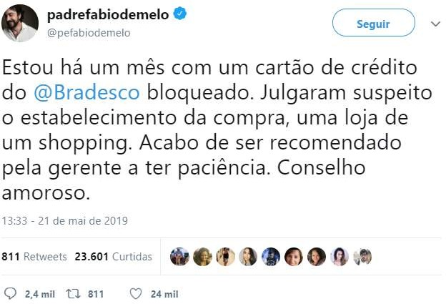
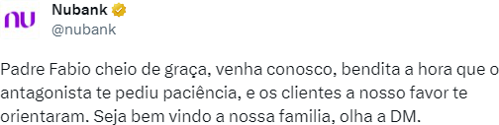


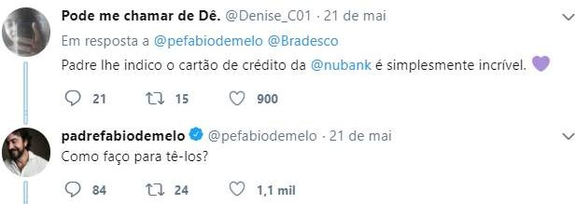
Somos pessoas falando com pessoas...

Slide 19
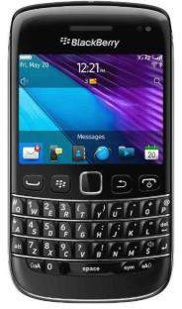
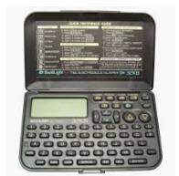



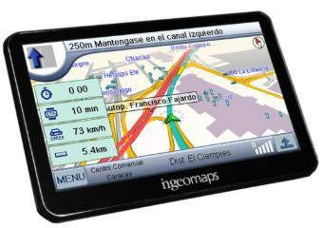
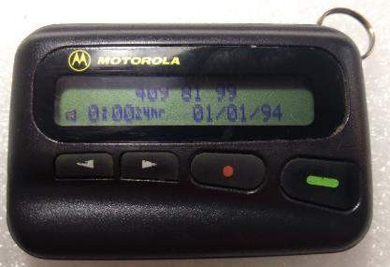
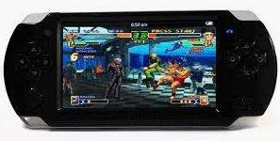
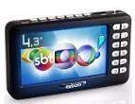
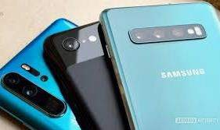
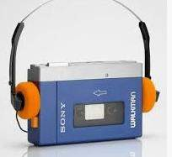

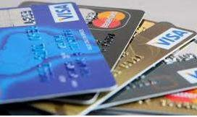
Fonte: MUNIZ, et al. Livro Jornada Ágil de Qualidade (Editora Brasport, 2019)

Slide 20

Terceiro pilar
Tecnologia e Experimentação
Cliente no Centro
Antifrágil

Slide 21


Relação entre resiliência e antifragilidade

Slide 22


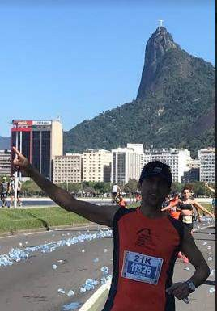
Antifrágil não é positividade tóxica

Slide 23
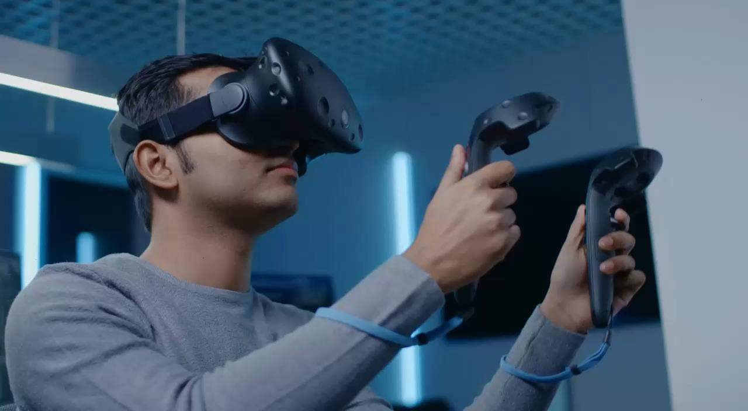
Quais atividades que a humanidade supera a IA?

Slide 24


Avanço da IA fortelece o lado humano de empreendedores e intraempreendedores

Slide 25


19%
Médicos otimistas são
19% mais produtivos e 3 vezes mais sábios

Slide 26
Segunda Ação para multiplicar o seu resultado
Peça o feedback honesto sobre algum comportamento que prejudica a sua relação no trabalho ou em casa

Slide 27
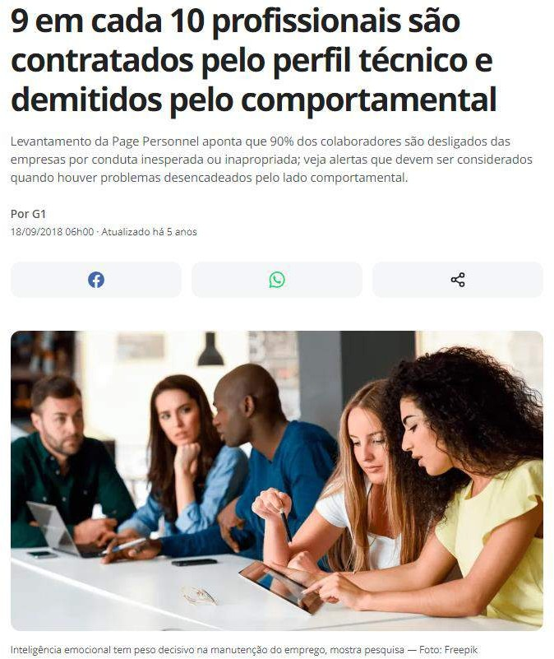
Pesquisa de Harvard concluiu que mais de 60% foram demitidos por problemas interpessoais

Slide 28

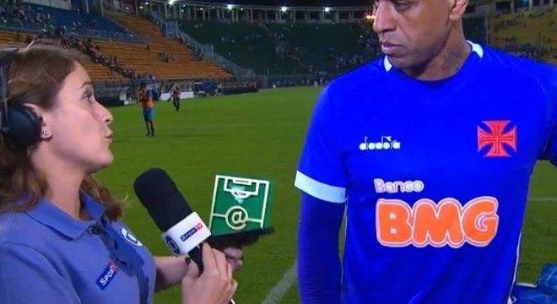
Pessoas e tecnologia não são infalíveis
2018: Carro automático do Uber atropelou e matou mulher que estava fora da faixa de pedestre
Goleiro Sidão do Vasco foi o craque do jogo em 2019 com 90% dos votos como zoação pela falha no primeiro gol e derrota por 3x0
Camisa estampada com Maria Lúcia
em homenagem ao Dia das Mães
Cidão teve depressão e pensou em
suicídio após a morte da sua Mãe em
2014 a 2017: IA da Amazon favoreceu currículo de homens e influenciou discriminação racial
2001 porque sentia-se culpado

Slide 29

“Ganhamos superpoderes
quando a
tecnologia está ao nosso lado”
Antonio Muniz

Slide 30

Terceira Ação somando os 3 Pilares para multiplicar resultado$
Visite os stands, faça networking e avalie como adaptar as soluções na sua empresa

Slide 31

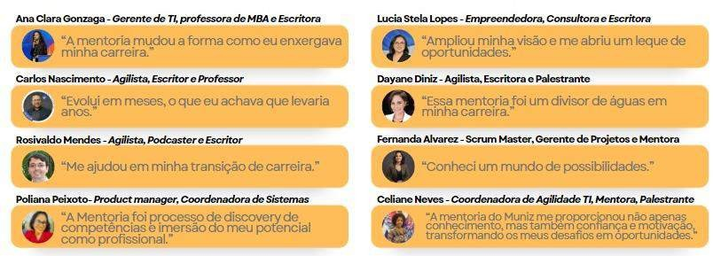
Convite 2: Mentoria para Empresas e Empreendedores
Acompanhamento por 6 meses e ganhe 3 cursos por 1 ano
Agende reunião com time Advisor 10X 21 98806-6909 ou
mande msg no Linkedin

